Slide 1

ĐẠO ĐỨC
Chào mừng các em đến với tiết học ngày hôm nay

Slide 2

Thứ hai ngày 6 tháng 2 năm 2023
ĐẠO ĐỨC
KHỞI ĐỘNG

Slide 3

Câu 1: Em tán thành hay không tán thành việc làm của bạn nhỏ nào trong mỗi tình huống dưới đây:
☺
a) Chào hỏi lễ phép những người lao động.
☹
b) Nói trống không với người lao động.
☺
c) Tiết kiệm sách vở, đồ dùng, đồ chơi.

Slide 4
Câu 1: Em tán thành hay không tán thành việc làm của bạn nhỏ nào trong mỗi tình huống dưới đây:
☺
d) Quý trọng sản phẩm, thành quả lao động.
☺
e) Giúp đỡ người lao động những việc phù hợp với khả năng.
☹
f) Chế giễu người lao động nghèo, người lao động chân tay.

Slide 5
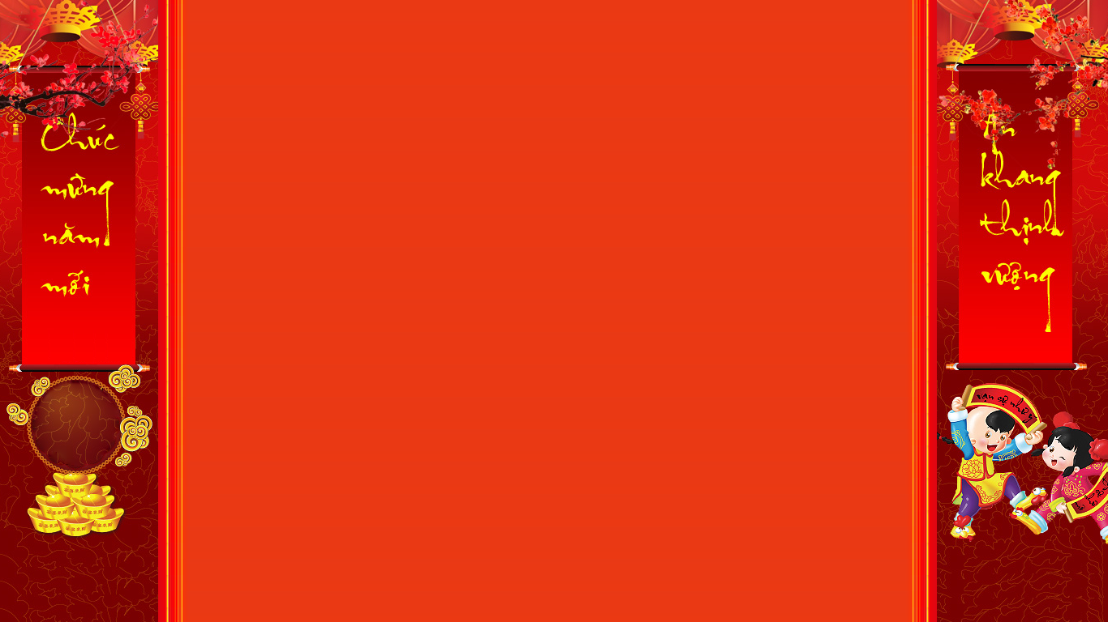
Thứ hai ngày 6 tháng 2 năm 2023
Đạo đức
Lịch sự với mọi người (tiết 1)

Slide 6
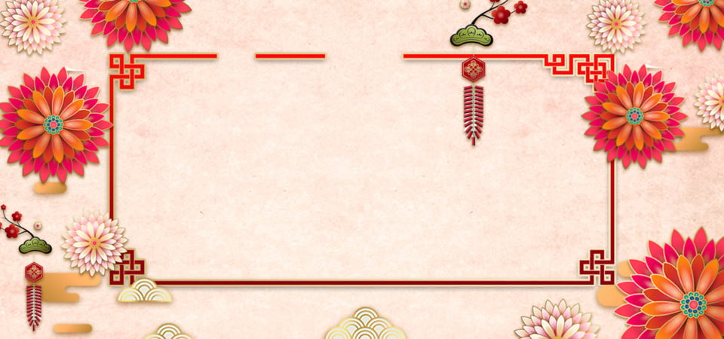
HOẠT ĐỘNG 1:
KỂ CHUYỆN

Slide 7
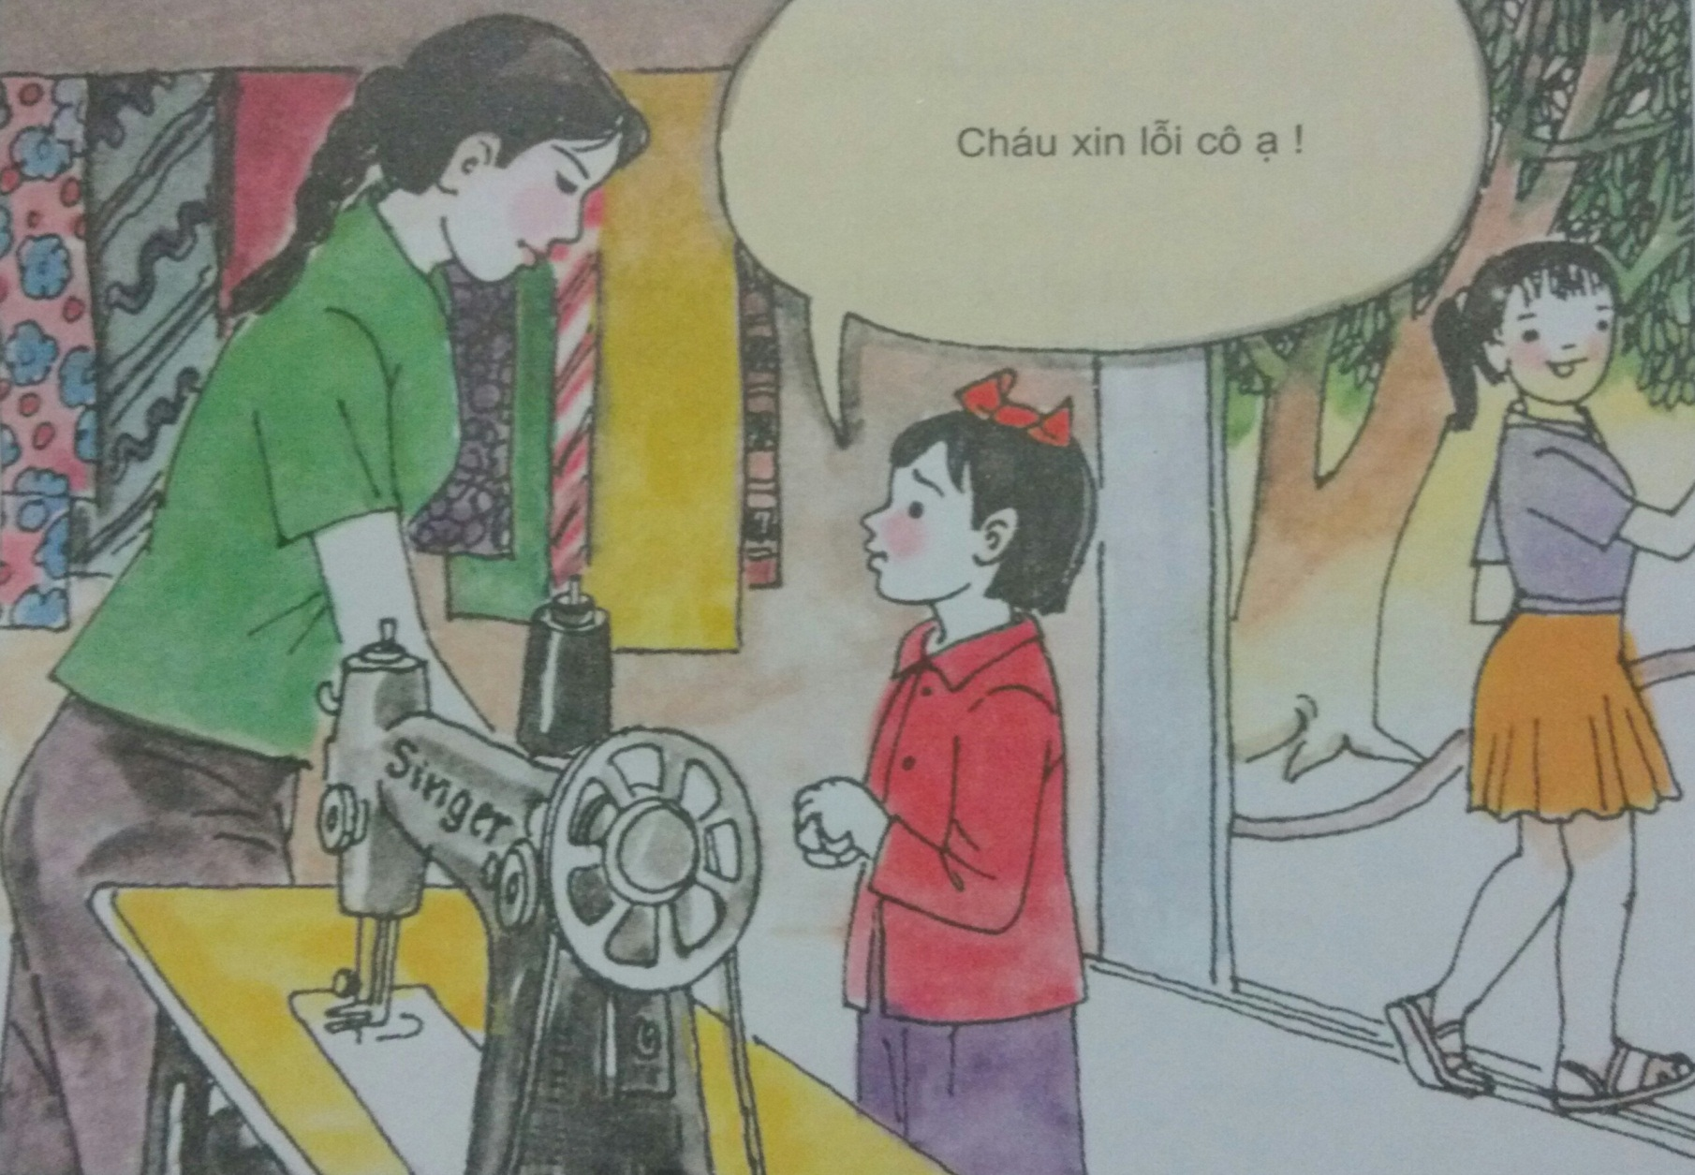
Truyện
CHUYỆN Ở TIỆM MAY

Slide 8

Truyện: Chuyện ở tiệm may
Sáng chủ nhật, trang rủ Hà đến tiệm may để lấy áo cho mẹ. Chào hỏi mọi người trong tiệm xong, Trang hỏi cô thợ may:
Cô ơi, cô may xong áo cho mẹ cháu chưa?
Cô xin lỗi! – Cô thợ may trả lời - Mấy hôm trước, cô bị ốm nên chưa xong. Đến chiều mai mới xong được, cháu ạ.
Trang chưa kịp nói gì thì Hà đã lên tiếng:
- Cô làm ăn thế à? Đã hẹn ngày nào thì phải đúng ngày ấy chứ!
Cô thợ may ôn tồn:
Tối nay cô sẽ cố may xong để sáng mai các cháu đến lấy nhé!
trang khẽ giật áo Hà và nói với cô thợ may:
Cô mới khỏi ốm, thôi để chiều mai cũng được, cô ạ.
Nghe Trang nói, Hà cảm thấy áy náy, hối hận. Ra về, Hà nán lại, đến gần cô thợ may, khẽ nói:
Cháu xin lỗi cô ạ!
Cô thợ may nhìn Hà, mỉm cười.
( Theo báo Thiếu niên tiền phong, số 2570)

Slide 9


Truyện kể :
Chuyện ở tiệm may
Em có nhận xét gì về cách cư xử của bạn Trang, bạn Hà trong câu chuyện trên?
Nếu em là bạn của Hà, em sẽ khuyên bạn điều gì? Vì sao?

Slide 10
Truyện kể :
Chuyện ở tiệm may
Em có nhận xét gì về cách cư xử của bạn Trang, bạn Hà trong câu chuyện trên?
Hà chưa biết tôn trọng cô thợ may,
thiếu lịch sự. Trang là người lịch sự vì
đã biết chào hỏi mọi người, ăn nói nhẹ
nhàng, biết thông cảm với cô thợ may.

Slide 11
Truyện kể :
Chuyện ở tiệm may
Nếu em là bạn của Hà, em sẽ khuyên bạn điều gì? Vì sao?
Em sẽ khuyên Hà nên biết tôn trọng người
khác và cư xử cho lịch sự. Vì biết cư
xử lịch sự mới được mọi người tôn
trọng, quý mến.

Slide 12
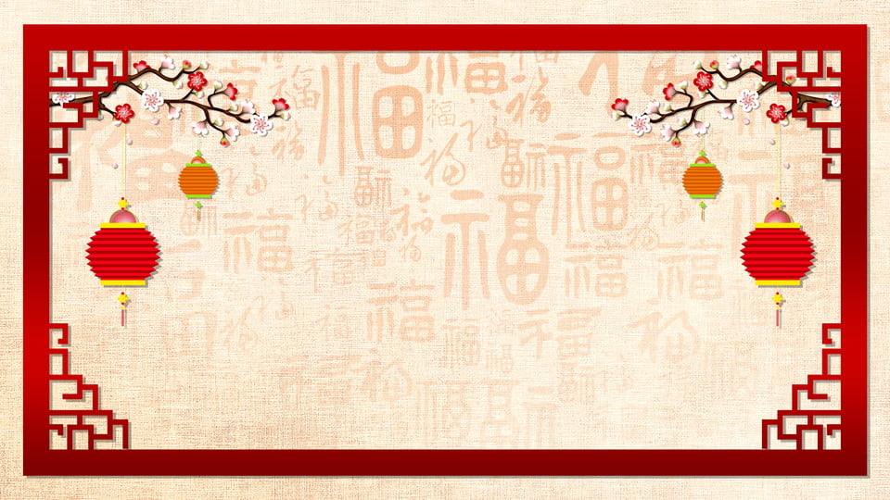
Ý nghĩa: Câu chuyện khuyên chúng ta cần phải biết tôn trọng người khác và cư xử cho lịch sự trong mọi hoàn cảnh.

Slide 13
Ghi nhớ
Lịch sự với mọi người là có lời nói, cử chỉ, hành động thể hiện sự tôn trọng đối với người mình gặp gỡ, tiếp xúc. Lịch sự với mọi người, em cũng sẽ được tôn trọng, quỹ mến.

Slide 14
HOẠT ĐỘNG 2:
BÀY TỎ Ý KIẾN

Slide 15

Những hành vi việc làm nào sau đây nên làm? Vì sao?
a, Một ông lão ăn xin vào nhà Nhàn. Nhàn cho ông một ít gạo rồi quát: “Thôi, đi đi!”
b, Trung nhường ghế trên ô tô buýt cho một phụ nữ mang bầu.
c, Trong rạp chiếu bóng , mấy bạn nhỏ vừa xem phim, vừa bình phẩm và cười đùa.
d, Do sơ ý, lâm làm một em bé ngã. Lâm liền xin lỗi và đỡ bé dậy.
e, Nam đã bỏ một con sâu vào cặp sách của bạn Nga.

Slide 16
a, Một ông lão ăn xin vào nhà Nhàn. Nhàn cho ông một ít gạo rồi quát: “Thôi, đi đi!”
=> Không nên làm, vì ông lão cũng là người đáng thương, vì hoàn cảnh xô đẩy ông mới phải đi ăn xin, vì vậy bạn Nhàn cho ông gạo cũng phải cho ông trong sự kính trọng và lịch sự chào thưa đầy đủ.

Slide 17
b, Trung nhường ghế trên ô tô buýt cho một phụ nữ mang bầu.
=> Nên làm, vì đó là hành động đúng đắn và lịch sự
c, Trong rạp chiếu bóng , mấy bạn nhỏ vừa xem phim, vừa bình phẩm và cười đùa.
=>Không nên làm, vì rạp chiếu phim là chỗ công cộng, có nhiều người nên các bạn nhỏ phải giữ trật tự, giữ im lặng cho những người xung quanh...

Slide 18
d, Do sơ ý, Lâm làm một em bé ngã. Lâm liền xin lỗi và đỡ bé dậy.
=> Nên làm, vì Lâm làm sai thì Lâm đã biết sửa lại lỗi sai của mình, Lâm không ngần ngại khi xin lỗi một em bé.
e, Nam đã bỏ một con sâu vào cặp sách của bạn Nga.
=> Không nên làm, vì đó là trò chơi không lành mạnh, dơ bẩn và sẽ làm bạn Nga sợ hãi.

Slide 19
Trong những ý kiến dưới đây em đồng ý với những ý kiến nào?
a) Chỉ cần lịch sự với người lớn tuổi.
b) Phép lịch sự chỉ phù hợp khi ở thành phố, thị xã.
c) Phép lịch sự giúp cho mọi người gần gũi nhau hơn.
c) Phép lịch sự giúp cho mọi người gần gũi nhau hơn.
d) Mọi người đều phải cư xử lịch sự, không phân biệt già-trẻ, nam-nữ, giàu nghèo.
d) Mọi người đều phải cư xử lịch sự, không phân biệt già-trẻ, nam-nữ, giàu nghèo.
e) Lịch sự với bạn bè, người thân là không cần thiết.

Slide 20
* Cần lịch sự với mọi người xung quanh trong cuộc sống hằng ngày vì lịch sự thể hiện nếp sống văn minh. Người lịch sự luôn được mọi người tôn trọng, quý mến.

Slide 21
HOẠT ĐỘNG 3:
LIÊN HỆ
THỰC TẾ

Slide 22
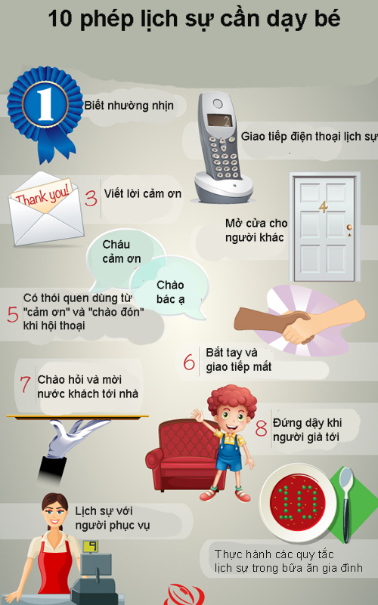

Slide 23
Một số câu ca dao, tục ngữ
thể hiện phép lịch sự
1. Lời nói chẳng mất tiền mua Lựa lời mà nói cho vừa lòng nhau.
2. Học ăn, học nói, học gói, học mở.
3. Lời chào cao hơn mâm cỗ.

Slide 24

Công cha như núi Thái Sơn,
Nghĩa mẹ như nước trong nguồn chảy ra.
Một lòng thờ mẹ kính cha
Cho tròn chữ hiếu mới là đạo con.
Ca dao

Slide 25
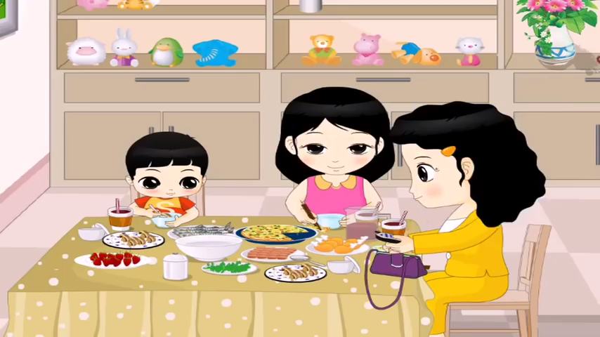

Slide 26


